Slide 1
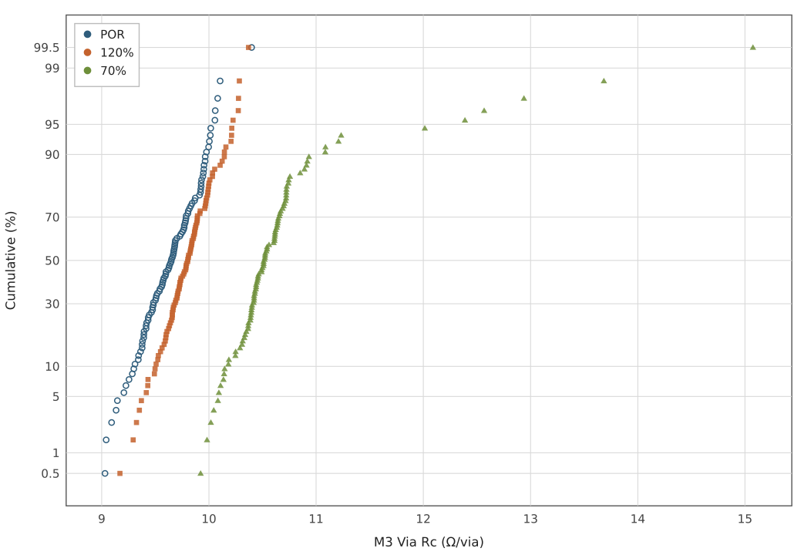
M3 Via Rc cumulative distribution
POR median 9.65
120% median 9.80 (+1.6%)
70% median 10.51 (+9.0%)
70% upper tail → open성 fail 과 일치

Slide 2


SF1.0 KVKA RXD3I.62 ET results
WAFER |  | POR (RXD3I_10) | RXD3I_11 | RXD3I_15
Via OE |  | 100% | 120% | 70%
AASI |  | 22.35 | 23.07 | 22.00
ACI |  | 9.9 | 10.7 | 9.6
AHI |  | 9.4/9.0 | 10.2/9.2 | 9.0/8.7
CMBSRP | Open | 100% | 98% | 65%
 | Short | 97% | 95% | 94%
VCHN | Short | 100% | 96% | 60%
Barrier/Cu 계면 HR-TEM / Cu DD trench/via X-SEM
●
평가목적 ; M3 via etch over-etch 120%, 70% 조건 평가
결론
●
평가결과 ;
- 120% 는 POR 대비 전 항목 동등 → 후보 조건, 70% 는 Open 열화
Profile (Via OE split, POR 대비)
- 120% (RXD3I_11): AASI Δ+0.72로 변동 최대, ACI 10.7 (POR 9.9) 소폭 상향
- 70%는 CMBSRP와 VCHN에서 같은 mode로 재현되어 split 기인으로 판단
- 70% (RXD3I_15): AASI Δ-0.35, ACI 9.6 (POR 9.9) 소폭 하향
ET yield (Open·Short)
- 70% Open fail die 단면 분석 필요
- 120%: CMBSRP 98/95%로 POR 동등, VCHN Short 96%(-4%p) → 유의차 없음
- 70%: CMBSRP Open 65%(-35%p), VCHN Short 60%(-40%p) → via bottom 미개구 / 잔류막에 의한 open 추정

